Slide 1
Lecture 7 数据分析算法（III）
数据决策

Slide 2
教学目标
认识常用的数据决策方法的原理，并了解不同方法之间的优缺点
掌握ID3、C4.5、CART等算法的原理，掌握信息熵、信息增益、信息增益率和基尼指数的概念和计算

Slide 3
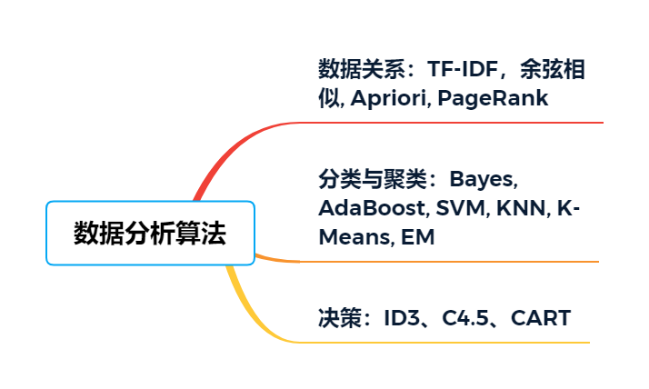
内容概述

Slide 4
第7讲 数据决策
决策树是一个预测模型，代表对象属性与对象值之间的一种映射关系。
决策树经常用于数据挖掘中的数据分析和预测。
决策树是一种特殊的树结构，由决策图和可能的结果组成，用来创建到达目标的规划。

Slide 5
生活中的例子
来一段生活情景对话（相亲决策树）：
母亲：女儿，你也不小了，还没对象！妈很揪心啊，这不托人给你找了个对象，明儿去见个面吧！
女儿：年纪多大了？
母亲：25
女儿：长的帅不帅？
母亲：挺帅的！
女儿：收入高不高？有没有上进心？
母亲：收入还行，蛮有上进心！ 。
。 就这样女儿建立了一棵决策树

Slide 6
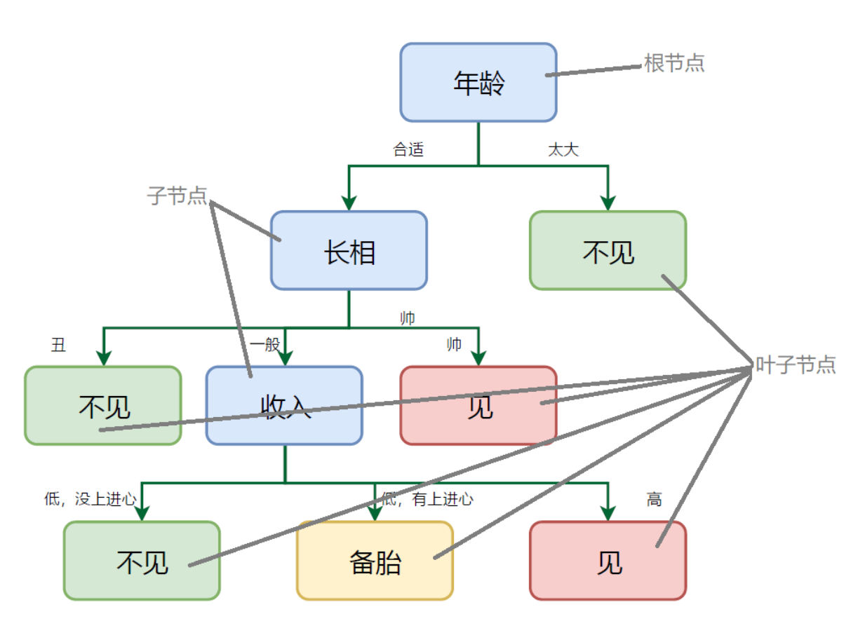
相亲决策树

Slide 7
决策树构建过程
1、收集样本 没有要决策的样本，一切都是扯淡。就是例子中母亲托人找对象的过程。
2、选择特征-----构建节点 根据特征的重要度，来构建子节点，越重要的特征越靠近根节点。也就是女儿觉得那些条件最重要，当最重要的条件不满足，就没必要继续了。
3、特征的分裂方式-----分裂节点 根据特征的分裂变量，来划分数据集，也就是根据条件区别对待。就是年纪太大的压根就不予考虑，年龄合适的才进一步考察。
其实在实际构建树模型的时候，2和3是通过遍历的方式同时进行的。

Slide 8
问题的提出
根据气候做出是否打篮球的决策，数据决策就是试图从数据中挖掘特征与结果之间的关系。
天气 | 温度 | 湿度 | 刮风 | 是否打篮球
晴天 | 高 | 低 | 否 | 打篮球
晴天 | 高 | 低 | 是 | 打篮球
晴天 | 中 | 低 | 否 | 打篮球
晴天 | 中 | 中 | 否 | 打篮球
晴天 | 中 | 低 | 是 | 打篮球
小雨 | 低 | 高 | 否 | 不打篮球
小雨 | 低 | 高 | 是 | 不打篮球
小雨 | 中 | 高 | 否 | 不打篮球
阴天 | 低 | 高 | 否 | 不打篮球
阴天 | 中 | 高 | 否 | 打篮球
阴天 | 中 | 中 | 是 | 打篮球

Slide 9




决策树构成
一棵决策树通常由结点和有向边组成，结点包括根结点、内部结点和叶节点
根结点和内部节点表示一个特征或者属性
叶节点表示一个具体分类。
$${ T}_{0}$$
根结点
$${ T}_{1}$$
$${ T}_{2}$$
分支
A
$${ T}_{3}$$
B
C
叶结点
D
E

Slide 10
ID3算法
ID3算法是以信息论为基础，以信息熵和信息增益为衡量标准，从而实现对数据的归纳分类
根据信息增益运用自顶向下的贪心策略是ID3建立决策树的主要方法
决策树关键问题：树分支的裂变依据，属性选择
依据什么裂变？
$${ T}_{0}$$
根结点
$${ T}_{1}$$
$${ T}_{2}$$
分支
A
$${ T}_{3}$$
B
C
叶结点
D
E
Notes:
熵：不确定

Slide 11
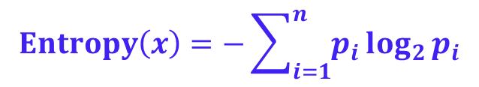
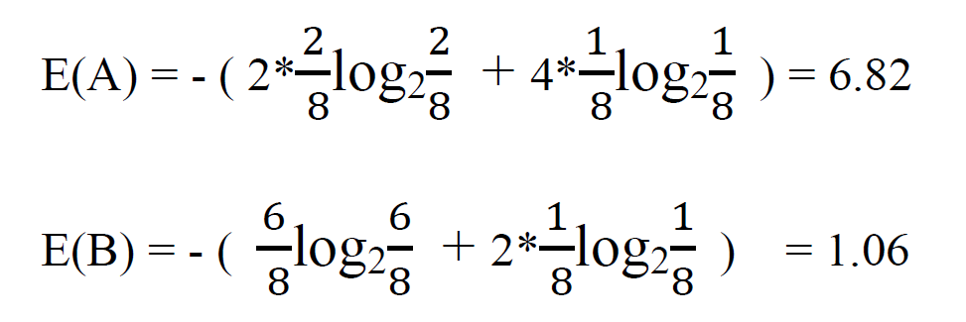
熵的概念
熵(entropy)是表征一个系统的混乱程度和不确定性的量。该系统越混乱越不确定，它的熵越大；系统越整齐越稳定，它的熵越小。
看下面两个集合，相比于 B 集合，A 集合就比较混乱、不确定性比较大。 B 集合中大部分都是 ① ，比较整齐，确定性较强，所以 B 集合的熵就比较小， A 集合混乱则熵比较大。
A = { }
①②⑤⑥⑦①②④
B = { }
①①①①⑦①①④

Slide 12
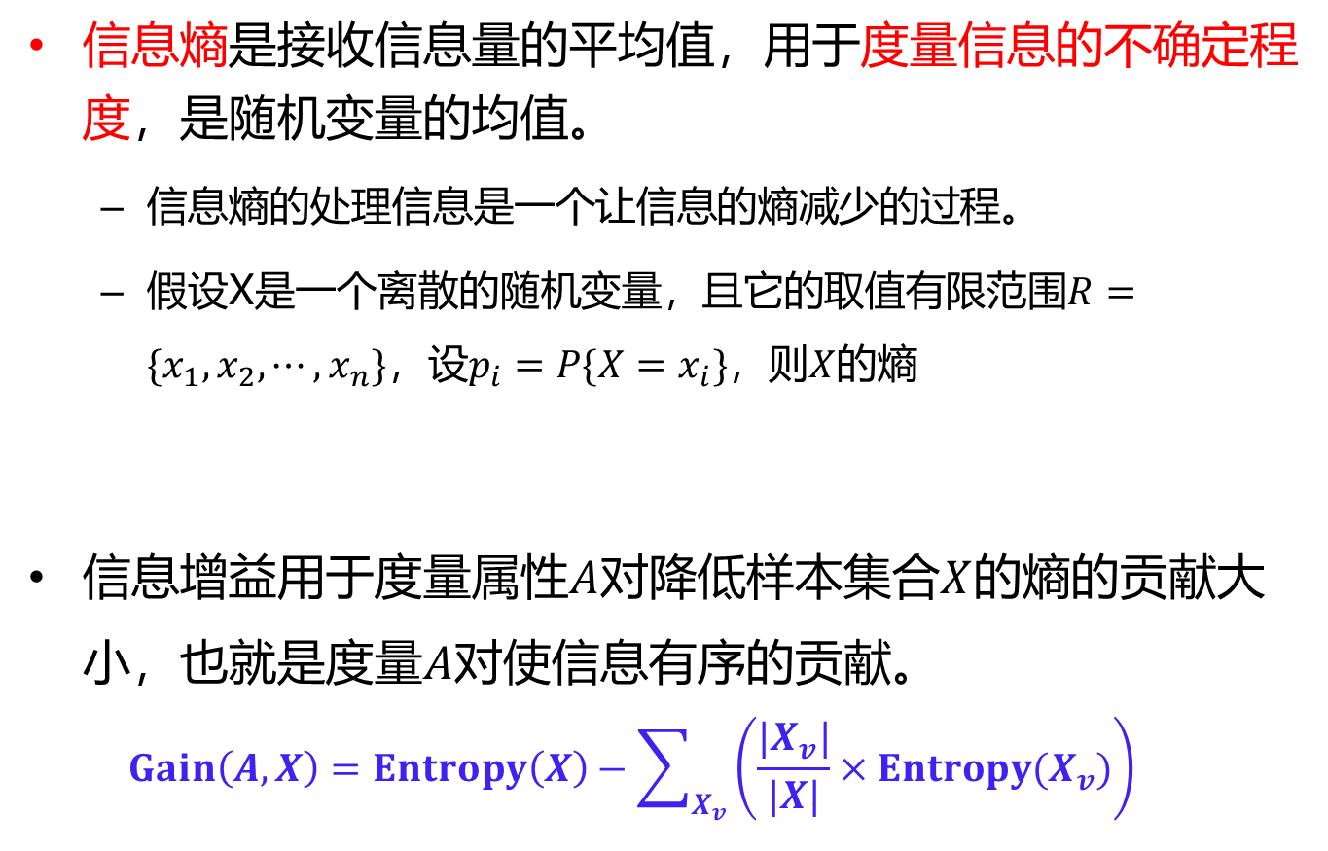

算法概念
$$Entropy\left(x\right)=−\sum_{i=1}^{n}{p_{i}\log_{2}{p_{i}}}$$

Slide 13
ID3算法流程
对当前样本集合计算所有属性的信息增益。
选择信息增益最大的属性裂变。
若子样本集的类别属性只含有单个属性，则分支为叶子节点，判断其属性值并标上相应的符号，然后返回调用处；否则对子样本集递归调用本算法。
依据什么裂变？
$${ T}_{0}$$
根结点
$${ T}_{1}$$
$${ T}_{2}$$
分支
A
$${ T}_{3}$$
B
C
叶结点
D
E

Slide 14

算法实例
通过不同的因素判定学科是否可能通过。
样本集合的信息熵：$−\frac{7}{10}\log_{2}{\frac{7}{10}}−\frac{3}{10}\log_{2}{\frac{3}{10}}=0.881$
考试成绩 | 作业完成情况 | 出勤率 | 是否能够通过总评
优 | 优 | 高 | 是
优 | 良 | 高 | 是
良 | 优 | 高 | 是
良 | 良 | 高 | 是
及格 | 良 | 高 | 是
及格 | 及格 | 高 | 是
及格 | 不及格 | 低 | 否
及格 | 不及格 | 高 | 是
不及格 | 及格 | 低 | 否
不及格 | 不及格 | 低 | 否

Slide 15
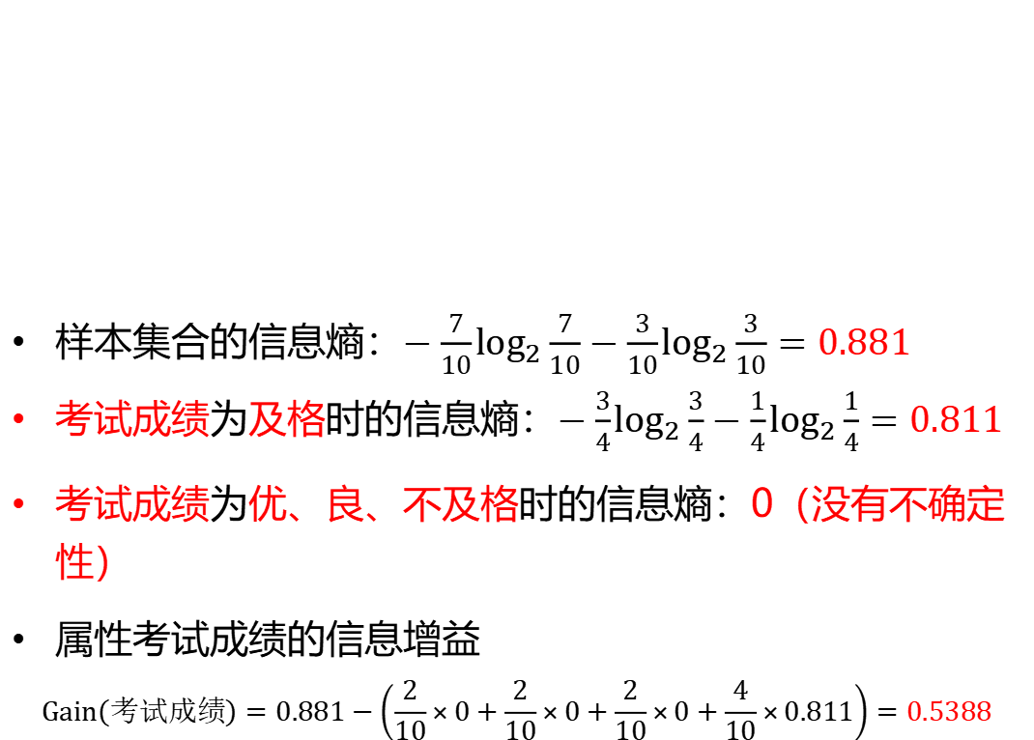
实例
考试成绩 | 作业完成情况 | 出勤率 | 是否能够通过总评
优 | 优 | 高 | 是
优 | 良 | 高 | 是
良 | 优 | 高 | 是
良 | 良 | 高 | 是
及格 | 良 | 高 | 是
及格 | 及格 | 高 | 是
及格 | 不及格 | 低 | 否
及格 | 不及格 | 高 | 是
不及格 | 及格 | 低 | 否
不及格 | 不及格 | 低 | 否
样本集合的信息熵：$−\frac{7}{10}\log_{2}{\frac{7}{10}}−\frac{3}{10}\log_{2}{\frac{3}{10}}=0.881$
考试成绩为及格时的信息熵：$−\frac{3}{4}\log_{2}{\frac{3}{4}}−\frac{1}{4}\log_{2}{\frac{1}{4}}=0.811$
考试成绩为优、良、不及格时的信息熵：0（没有不确定性）
属性考试成绩的信息增益
$$Gain\left(考试成绩\right)=0.881−\left(\frac{2}{10}×0+\frac{2}{10}×0+\frac{2}{10}×0+\frac{4}{10}×0.811\right)=0.5388$$

Slide 16
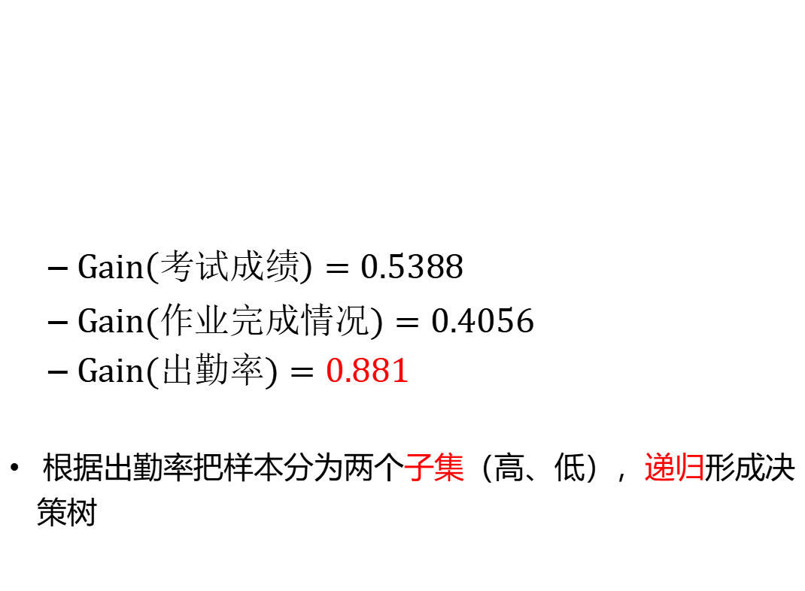
实例
考试成绩 | 作业完成情况 | 出勤率 | 是否能够通过总评
优 | 优 | 高 | 是
优 | 良 | 高 | 是
良 | 优 | 高 | 是
良 | 良 | 高 | 是
及格 | 良 | 高 | 是
及格 | 及格 | 高 | 是
及格 | 不及格 | 低 | 否
及格 | 不及格 | 高 | 是
不及格 | 及格 | 低 | 否
不及格 | 不及格 | 低 | 否
$Gain\left(考试成绩\right)=0.5388$
$Gain(作业完成情况)=0.4056$
$Gain(出勤率)=0.881$
根据出勤率把样本分为两个子集（高、低），递归形成决策树

Slide 17
算法实例
出勤率=高 子集
考试成绩 | 作业完成情况 | 是否能够通过总评
优 | 优 | 是
优 | 良 | 是
良 | 优 | 是
良 | 良 | 是
及格 | 良 | 是
及格 | 及格 | 是
及格 | 不及格 | 是
注：这里不需要再递归，因为出勤率已经可以确定总评通过与否，满足迭代停止条件。
出勤率=低 子集
考试成绩 | 作业完成情况 | 是否能够通过总评
及格 | 不及格 | 否
不及格 | 及格 | 否
不及格 | 不及格 | 否

Slide 18
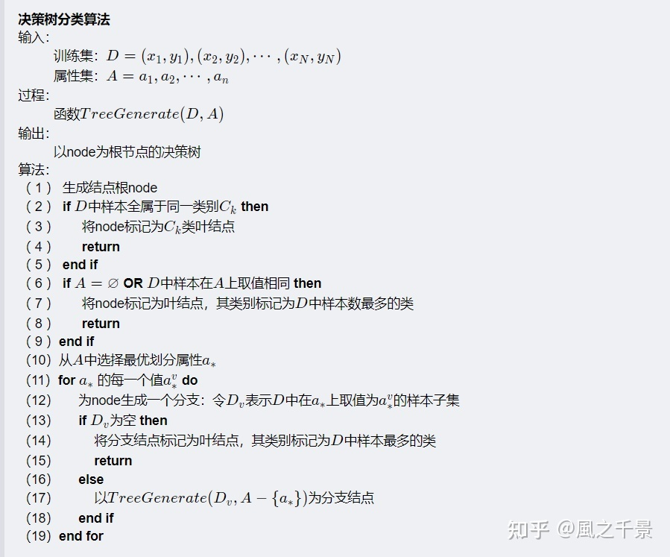
决策树算法pseudo-code

Slide 19
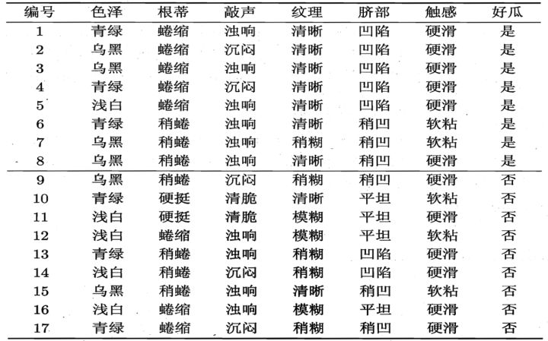
ID3算例
吃瓜群众最爱---用决策树算法选瓜（训练集如下）

Slide 20
ID3算例
各个属性的值域：
色泽 = {青绿，乌黑，浅白}
根蒂 = {卷缩，稍卷，硬挺}
敲声 = {浊响，沉闷，清脆}
纹理 = {清晰，稍糊，模糊}
脐部 = {凹陷，稍凹，平坦}
触感 = {硬滑，软粘}

Slide 21
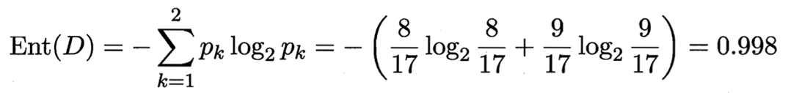
ID3算例
训练集的正例(好瓜)占 8/17，反例占 9/17 ，训练集的信息熵为
依次计算当前属性集合 {色泽，根蒂，敲声，纹理，脐部，触感} 中每个属性的信息增益。
色泽属性有3个可能的取值：{青绿，乌黑，浅白}
D¹ (色泽=青绿) = {1, 4, 6, 10, 13, 17}，正例 3/6，反例 3/6
D² (色泽=乌黑) = {2, 3, 7, 8, 9, 15}，正例 4/6，反例 2/6
D³ (色泽=浅白) = {5, 11, 12, 14, 16}，正例 1/5，反例 4/5

Slide 22
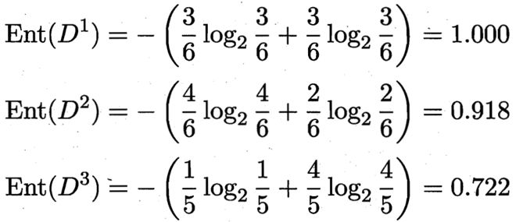
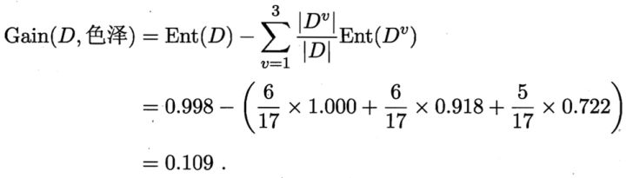
ID3算例
3 个分支结点的信息熵
计算属性色泽的信息增益：

Slide 23
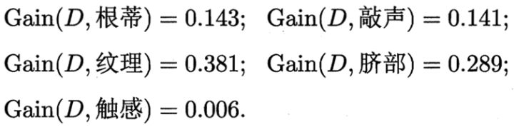
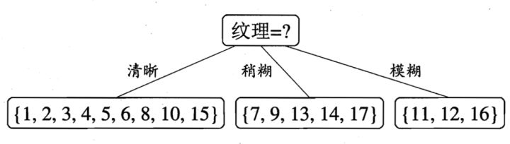
ID3算例
同理可以求出其它属性的信息增益：
于是我们找到信息增益最大的属性纹理，Gain(D, 纹理) = 0.381

Slide 24
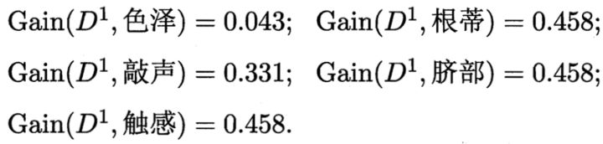
ID3算例
对于这3个子节点，我们可以递归方法寻找信息增益最大的特征属性。
如：D¹ (纹理=清晰) = {1, 2, 3, 4, 5, 6, 8, 10, 15}，第一个分支结点可用属性集合{色泽、根蒂、敲声、脐部、触感}，基于 D¹各属性的信息增益求得如下：
于是我们可以选择特征属性为根蒂，脐部，触感3个中任选一个（因为他们3个相等并最大）, 选择的特征属性为根蒂。
D¹ (纹理=稍糊) = {7, 9, 13, 14, 17}，选择的特征属性为触感。
其它子结点同理，然后得到新一层的结点。
用递归方法以此类推，可以得到各层节点，完成决策树的构建。

Slide 25
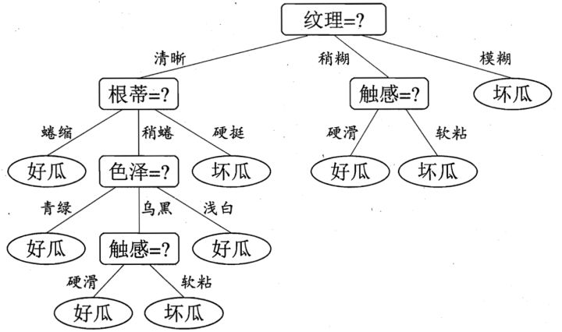
ID3算例
纹理清晰、根蒂稍蜷、色泽乌黑、触感硬滑 ---- 好瓜坏瓜？
算法工程师自信地告诉你：好瓜！^_^

Slide 26
7.2 C4.5算法
C4.5是J. Ross Quinlan基于ID3算法改进。
用信息增益率来选择属性，克服了ID3算法选择属性时偏向选择取值多的属性的不足。
在决策树构造过程中支持剪枝。
能够完成对连续属性的离散化处理。
能够对缺失值数据进行处理。
丢弃、赋予常见值
概率分配：不缺失的部分中为1占60%，为0占40%；则在此属性裂变时，把缺失部分的60%分配给属性为1的分支，40%分配给属性为0的分支

Slide 27
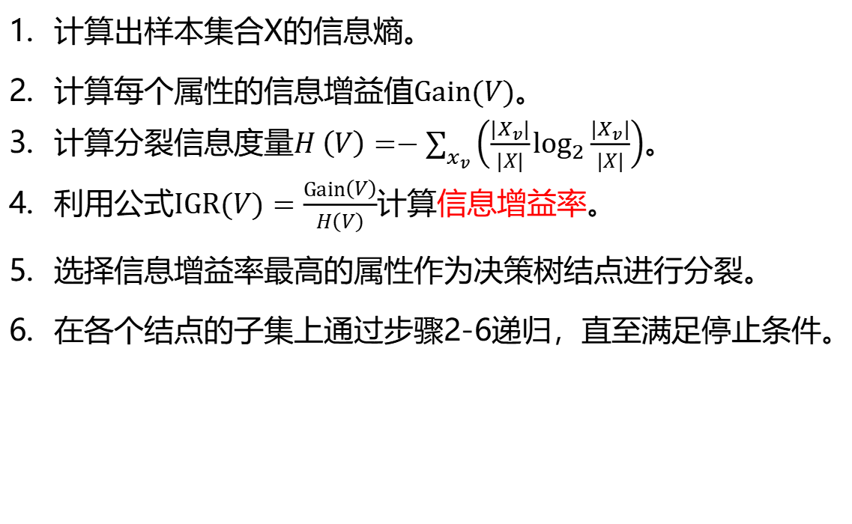
C4.5算法流程
计算出样本集合X的信息熵。
计算每个属性的信息增益值$Gain(V)$。
计算分裂信息度量$H \left(V\right)=−\sum_{x_{v}}{\left(\frac{|X_{v}|}{|X|}\log_{2}{\frac{|X_{v}|}{|X|}}\right)}$。
利用公式$IGR(V)=\frac{Gain\left(V\right)}{H\left(V\right)}$计算信息增益率。
选择信息增益率最高的属性作为决策树结点进行分裂。
在各个结点的子集上通过步骤2-6递归，直至满足停止条件。
信息增益率本质： 是在信息增益基础之上乘一个惩罚参数。特征个数较多时，惩罚参数较小；特征个数较少时，惩罚参数较大。

Slide 28
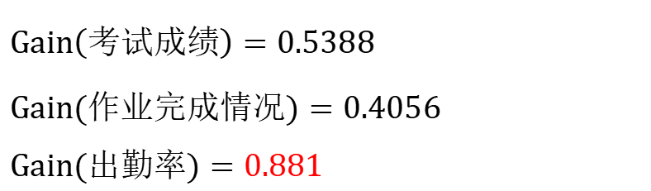
计算7.1的示例
考试成绩 | 作业完成情况 | 出勤率 | 是否能够通过总评
优 | 优 | 高 | 是
优 | 良 | 高 | 是
良 | 优 | 高 | 是
良 | 良 | 高 | 是
及格 | 良 | 高 | 是
及格 | 及格 | 高 | 是
及格 | 不及格 | 低 | 否
及格 | 不及格 | 高 | 是
不及格 | 及格 | 低 | 否
不及格 | 不及格 | 低 | 否
1、样本集合的信息熵：$−\frac{7}{10}\log_{2}{\frac{7}{10}}−\frac{3}{10}\log_{2}{\frac{3}{10}}=0.881$
2、计算每个属性的信息增益：
$$Gain\left(考试成绩\right)=0.5388$$
$$Gain(作业完成情况)=0.4056$$
$$Gain(出勤率)=0.881$$

Slide 29


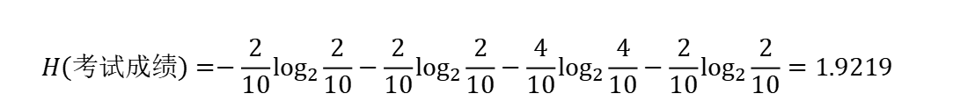
计算7.1的示例
考试成绩 | 作业完成情况 | 出勤率 | 是否能够通过总评
优 | 优 | 高 | 是
优 | 良 | 高 | 是
良 | 优 | 高 | 是
良 | 良 | 高 | 是
及格 | 良 | 高 | 是
及格 | 及格 | 高 | 是
及格 | 不及格 | 低 | 否
及格 | 不及格 | 高 | 是
不及格 | 及格 | 低 | 否
不及格 | 不及格 | 低 | 否
3、计算每个属性的$H \left(V\right)=−\sum_{x_{v}}{\left(\frac{|X_{v}|}{|X|}\log_{2}{\frac{|X_{v}|}{|X|}}\right)}$
属性考试成绩有4个取值，其中优有2个样本，良有2个样本，及格有4个样本，不及格有2个样本，则：
$$H\left(考试成绩\right)=−\frac{2}{10}\log_{2}{\frac{2}{10}}−\frac{2}{10}\log_{2}{\frac{2}{10}}−\frac{4}{10}\log_{2}{\frac{4}{10}}−\frac{2}{10}\log_{2}{\frac{2}{10}}=1.9219$$
$$H\left(作业完成情况\right)=1.9709$$
$$H\left(出勤率\right)=0.881$$

Slide 30
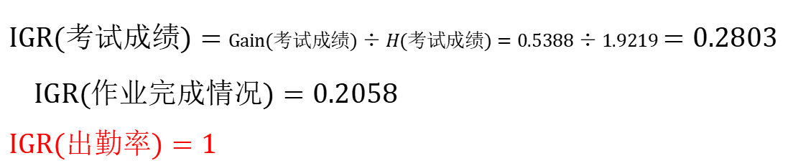
计算7.1的示例
考试成绩 | 作业完成情况 | 出勤率 | 是否能够通过总评
优 | 优 | 高 | 是
优 | 良 | 高 | 是
良 | 优 | 高 | 是
良 | 良 | 高 | 是
及格 | 良 | 高 | 是
及格 | 及格 | 高 | 是
及格 | 不及格 | 低 | 否
及格 | 不及格 | 高 | 是
不及格 | 及格 | 低 | 否
不及格 | 不及格 | 低 | 否
4、计算每个属性的信息增益率$IGR\left(V\right)=\frac{Gain\left(V\right)}{H(V)}$
$IGR(考试成绩)=$ $Gain(考试成绩)÷H(考试成绩)=0.5388÷1.9219$ $=0.2803$
$$IGR(作业完成情况)=0.2058$$
$$IGR(出勤率)=1$$

Slide 31
7.3 CART算法
决策树主要有两种类型：分类树和回归树。
分类树的输出是样本的类标，回归树的输出是一个实数
分类和回归树，即CART（classification and regression tree），最先由Breiman等提出。
决策树生成：基于训练数据集生成决策树，生成的决策树尽量大
决策树剪枝：用验证数据集对已生成的树进行剪枝并选择最优子树，这时用损失函数最小作为剪枝的标准
本节只关注分类树
Notes:
一定是二分

Slide 32
与ID3的区别
用于选择变量的度量不同。ID3使用的度量是信息增益，CART使用的不纯度量是GINI指数
对于连续的目标变量，在CART算法中，预测目标变量的方法是找出一组基于树的回归方程
对于具有两个以上类别的多类问题，CART算法可能考虑将目标类别合并成两个超类别（双化）
CART算法的决策树是个二叉树（运算速度较多叉树快得多），属性可重复出现（运用剪枝方法）

Slide 33
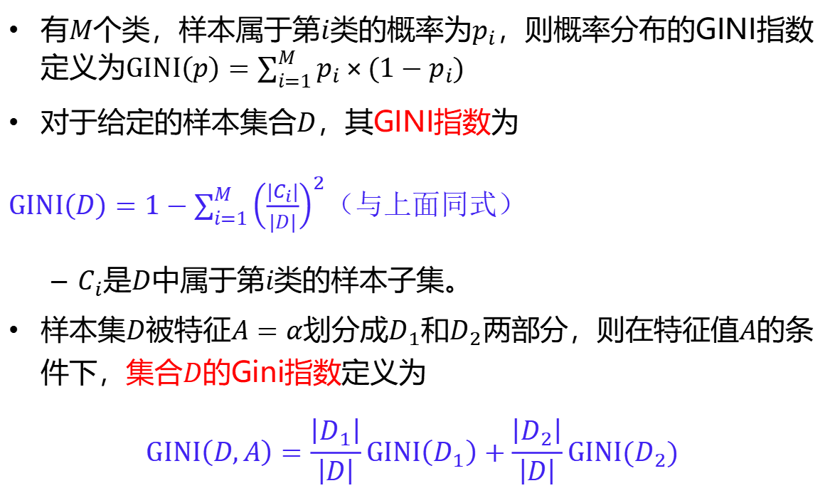
GINI指数
有$M$个类，样本属于第$i$类的概率为$p_{i}$，则概率分布的GINI指数定义为$GINI\left(p\right)=\sum_{i=1}^{M}{p_{i}×(1−p_{i})}$
对于给定的样本集合$D$，其GINI指数为
$GINI\left(D\right)=1−\sum_{i=1}^{M}{{\left(\frac{|C_{i}|}{|D|}\right)}^{2}}$（与上面同式）
$C_{i}$是$D$中属于第$i$类的样本子集。
样本集$D$被特征$A=α$划分成$D_{1}$和$D_{2}$两部分，则在特征值$A$的条件下，集合$D$的Gini指数定义为
$$GINI\left(D,A\right)=\frac{\left|D_{1}\right|}{\left|D\right|}GINI\left(D_{1}\right)+\frac{\left|D_{2}\right|}{\left|D\right|}GINI(D_{2})$$

Slide 34

GINI指数
基尼指数$GINI(D)$表示集合$D$的不确定性，基尼指数$GINI(D, A)$表示经$A=α$分割后集合$D$的不确定性。
基尼指数值越大，样本集合的不确定性（不纯度）也越大
Gini指数越小表示集合中被选中的样本被分错的概率越小，也就是说集合的纯度越高，反之，集合越不纯。

Slide 35
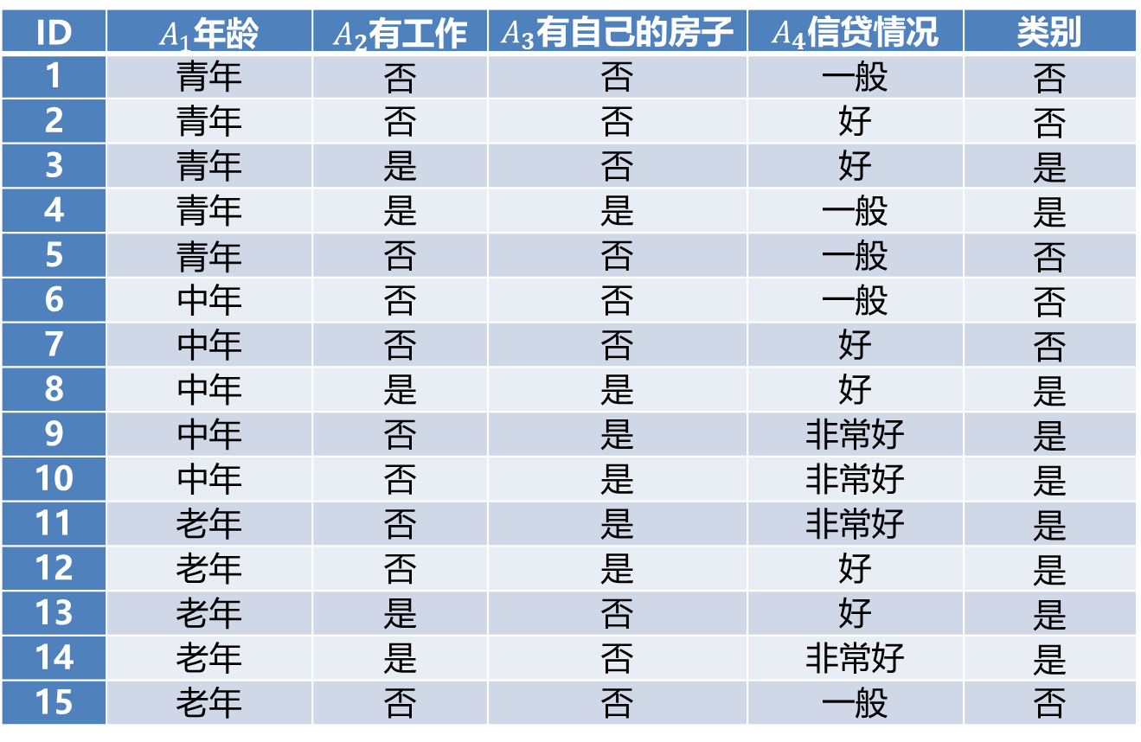
示例
银行客户贷款申请
ID |  |  |  |  | 类别
1 | 青年 | 否 | 否 | 一般 | 否
2 | 青年 | 否 | 否 | 好 | 否
3 | 青年 | 是 | 否 | 好 | 是
4 | 青年 | 是 | 是 | 一般 | 是
5 | 青年 | 否 | 否 | 一般 | 否
6 | 中年 | 否 | 否 | 一般 | 否
7 | 中年 | 否 | 否 | 好 | 否
8 | 中年 | 是 | 是 | 好 | 是
9 | 中年 | 否 | 是 | 非常好 | 是
10 | 中年 | 否 | 是 | 非常好 | 是
11 | 老年 | 否 | 是 | 非常好 | 是
12 | 老年 | 否 | 是 | 好 | 是
13 | 老年 | 是 | 否 | 好 | 是
14 | 老年 | 是 | 否 | 非常好 | 是
15 | 老年 | 否 | 否 | 一般 | 否

Slide 36
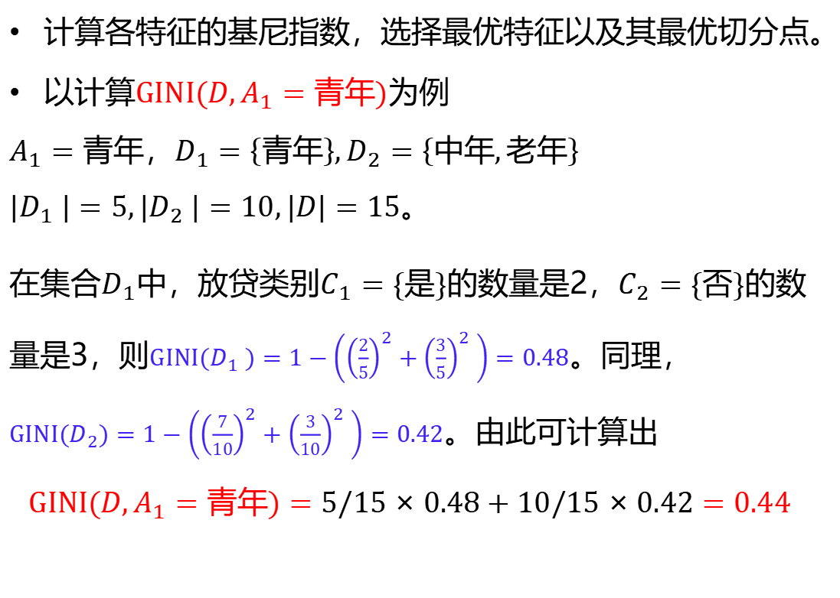
CART算法流程
计算各特征的基尼指数，选择最优特征以及其最优切分点。
以计算$GINI(D,A_{1}=青年)为例$
$A_{1}=青年$，$D_{1}=\left\{青年\right\},D_{2}=\left\{中年,老年\right\}$
$|D_{1} |=5,|D_{2} |=10,|D|=15$。
在集合$D_{1}$中，放贷类别$C_{1}=\{是\}$的数量是2，$C_{2}=\{否\}$的数量是3，则$GINI(D_{1} )=1−\left({\left(\frac{2}{5}\right)}^{2}+{\left(\frac{3}{5}\right)}^{2} \right)=0.48$。同理，$GINI(D_{2})=1−\left({\left(\frac{7}{10}\right)}^{2}+{\left(\frac{3}{10}\right)}^{2} \right)=0.42$。由此可计算出
$$GINI(D,A_{1}=青年)=5/15×0.48+10/15×0.42=0.44$$

Slide 37
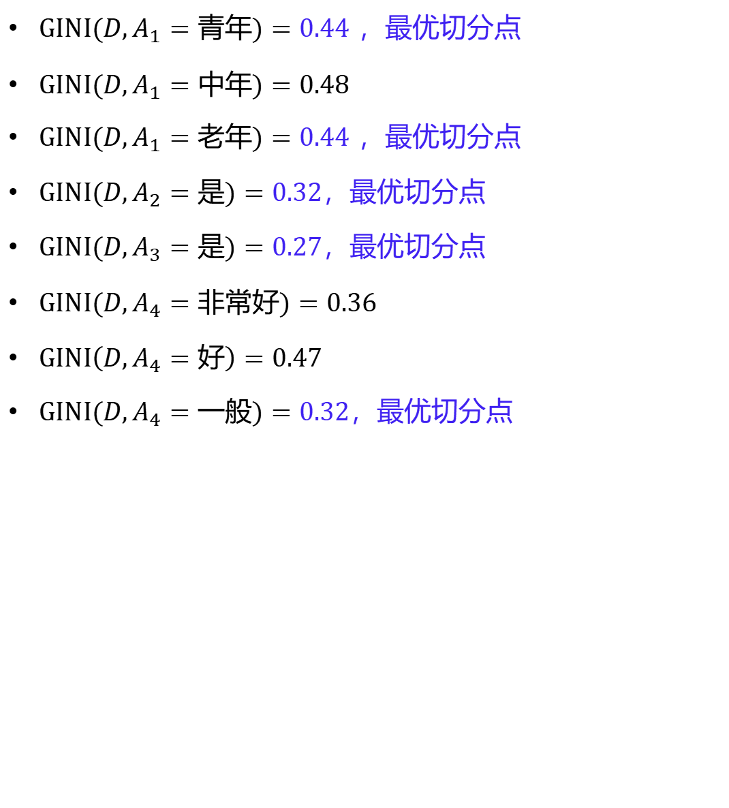
$GINI(D,A_{1}=青年)=0.44$ ，最优切分点
$GINI(D,A_{1}=中年)=0.48$
$GINI(D,A_{1}=老年)=0.44$ ，最优切分点
$GINI(D,A_{2}=是)=0.32$，最优切分点
$GINI(D,A_{3}=是)=0.27$，最优切分点
$GINI(D,A_{4}=非常好)=0.36$
$GINI\left(D,A_{4}=好\right)=0.47$
$GINI(D,A_{4}=一般)=0.32\text{，最优切分点}$
最优特征

Slide 38
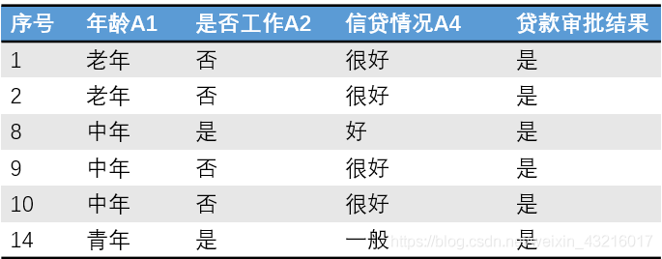
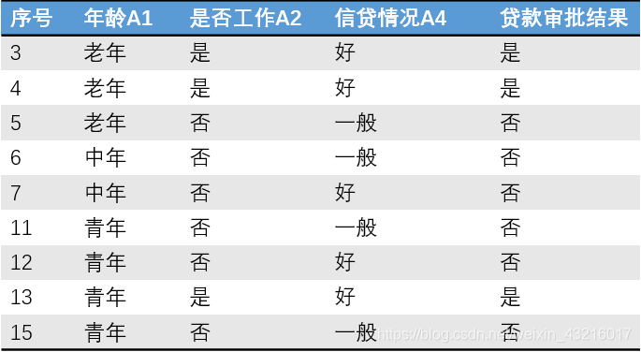
裂变
第二层 ：A3 = “是”时数据如下
第二层 ：A3 = “否”时数据如下

Slide 39
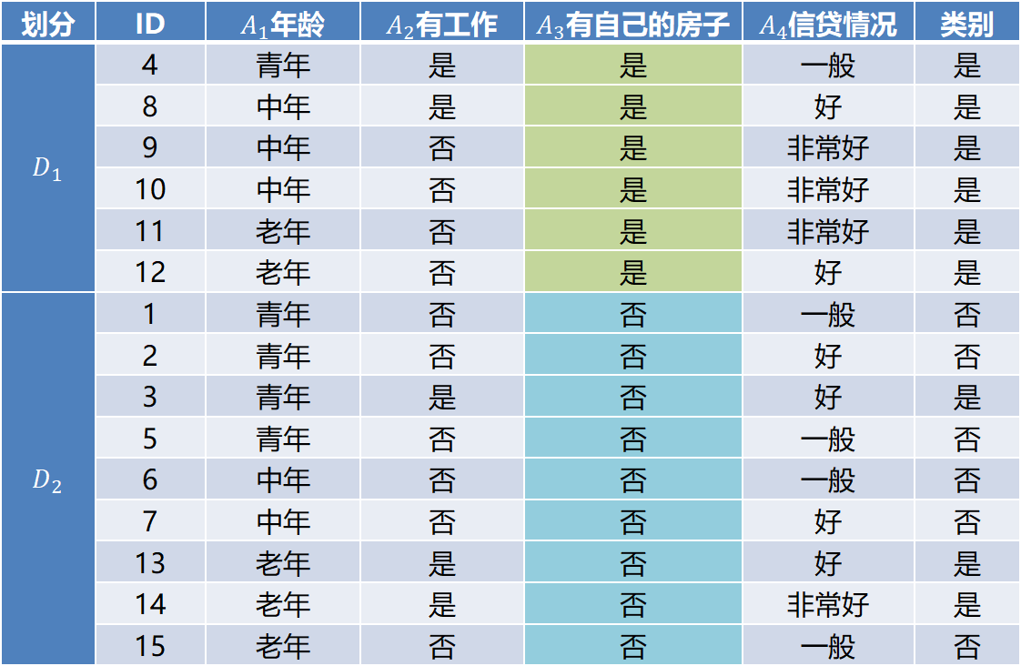
裂变
划分 | ID | $A_{1}$年龄 | $A_{2}$有工作 | $A_{3}$有自己的房子 | $A_{4}$信贷情况 | 类别
$$D_{1}$$ | 4 | 青年 | 是 | 是 | 一般 | 是
 | 8 | 中年 | 是 | 是 | 好 | 是
 | 9 | 中年 | 否 | 是 | 非常好 | 是
 | 10 | 中年 | 否 | 是 | 非常好 | 是
 | 11 | 老年 | 否 | 是 | 非常好 | 是
 | 12 | 老年 | 否 | 是 | 好 | 是
$$D_{2}$$ | 1 | 青年 | 否 | 否 | 一般 | 否
 | 2 | 青年 | 否 | 否 | 好 | 否
 | 3 | 青年 | 是 | 否 | 好 | 是
 | 5 | 青年 | 否 | 否 | 一般 | 否
 | 6 | 中年 | 否 | 否 | 一般 | 否
 | 7 | 中年 | 否 | 否 | 好 | 否
 | 13 | 老年 | 是 | 否 | 好 | 是
 | 14 | 老年 | 是 | 否 | 非常好 | 是
 | 15 | 老年 | 否 | 否 | 一般 | 否

Slide 40

裂变
此时的总体信息熵：
有自己的房子
A3
是
否
A2
有工作
至此不需要在计算Gain(A4)了，因为A2已经将数据完全划分开了。
在本数据集中，A1和A4对于数据的划分没有作用。
是
是
否
是
否

Slide 41




CART连续属性处理
划分1
$$a_{1} a_{2} a_{3} a_{4} a_{5} a_{6} a_{7} ⋯ a_{m−1} a_{m}$$
$$\frac{a_{1}+a_{2}}{2}$$
划分2
$$a_{1} a_{2} a_{3} a_{4} a_{5} a_{6} a_{7} ⋯ a_{m−1} a_{m}$$
$$\frac{a_{2}+a_{3}}{2}$$
……
划分$m−1$
$$a_{1} a_{2} a_{3} a_{4} a_{5} a_{6} a_{7} ⋯ a_{m−1} a_{m}$$
$$\frac{a_{m−1}+a_{m}}{2}$$

Slide 42
CART连续属性处理
1）m个样本的连续特征A有m个值，从小到大排列 a₁, a₂, ..., a_{m} ，则CART取相邻两样本值的平均数做划分点，一共有m-1个，其中第i个划分点T_{i}表示为： T_{i} = (a_{i}+a_{i+1})/2 。
2）分别计算以这m-1个点作为二元分类点时的基尼系数。选择基尼系数最小的点为该连续特征的二元离散分类点。比如取到的基尼系数最小的点为 a_{t} ，则小于 a_{t} 的值为类别1，大于 a_{t} 的值为类别2，这样就做到了连续特征的离散化。

Slide 43
剪枝
当分类回归树划分得太细时，会对噪声数据产生过拟合
预剪枝：在每一次对结点进行划分之前，先采用验证集的数据来验证划分是否能提高结果的准确性。如果不能，就把结点标记为叶结点并退出进一步划分；如果可以就继续递归生成节点。
后剪枝：先从训练集生成一颗完整的决策树，然后自底向上地对非叶结点进行考察，若将该结点对应的子树替换为叶结点能带来泛化性能提升，则将该子树替换为叶结点。
代价复杂性剪枝、最小误差剪枝、悲观误差剪枝……

Slide 44
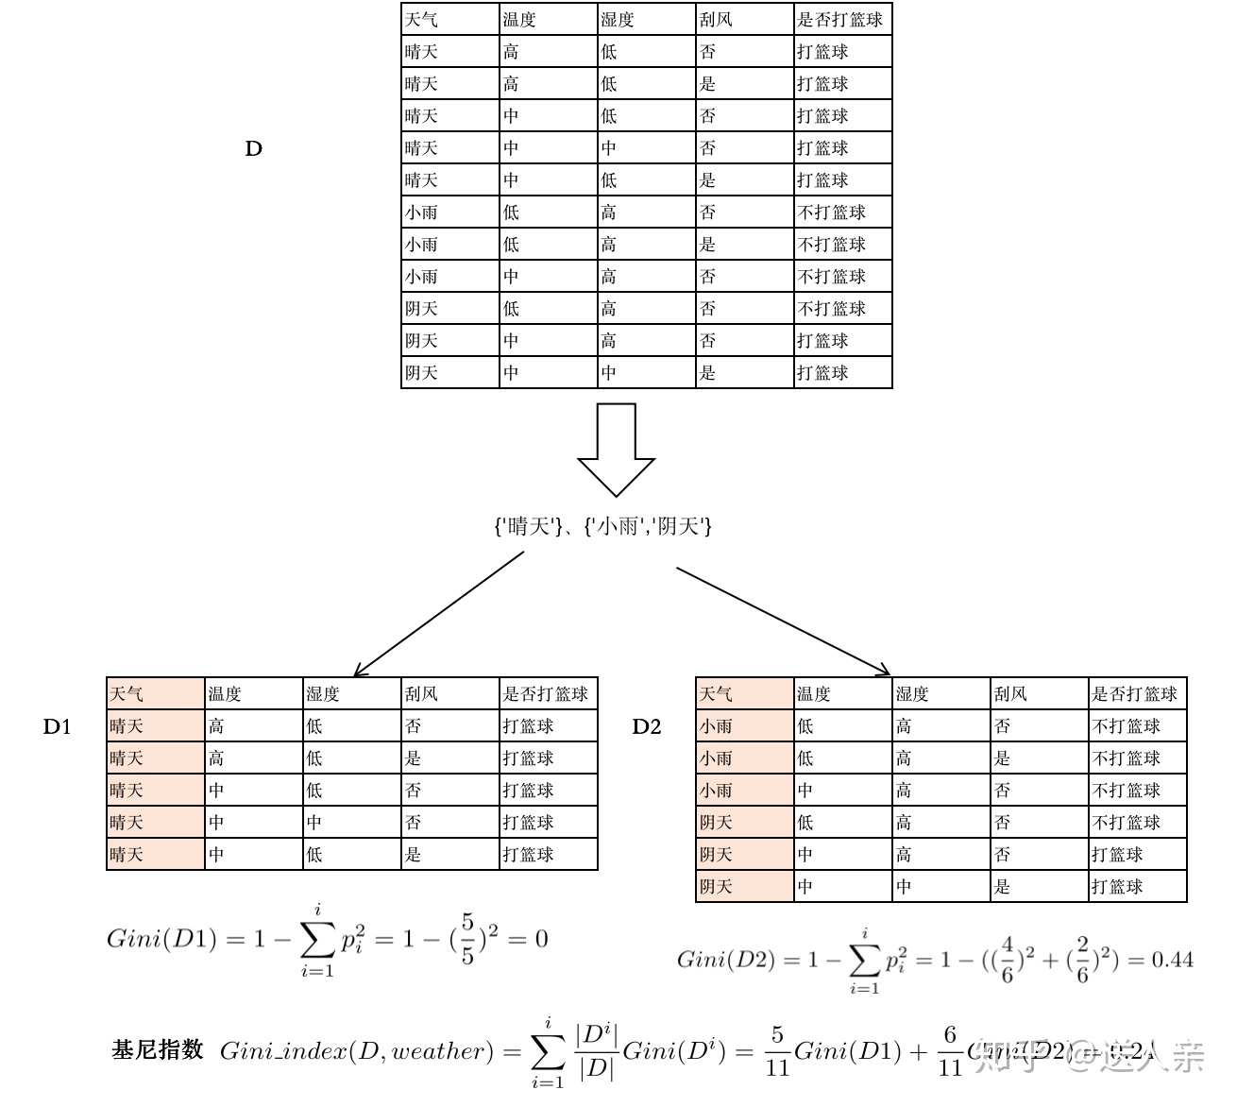
算例：天气与打篮球
CART算法：
把“天气”属性分为不同的二元组:
{小雨, (晴天, 阴天)}
{晴天, (小雨, 阴天)}
{阴天, (晴天, 小雨)}
然后分别计算三组的基尼指数，然后选取最小值作为二叉树节点。

Slide 45
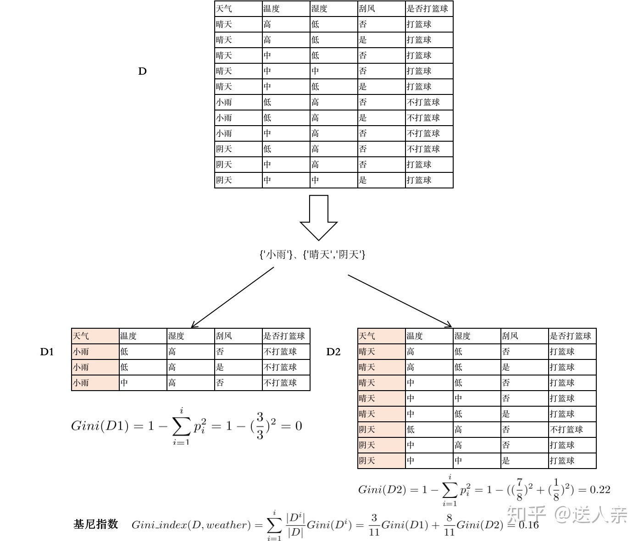
算例：天气与打篮球

Slide 46
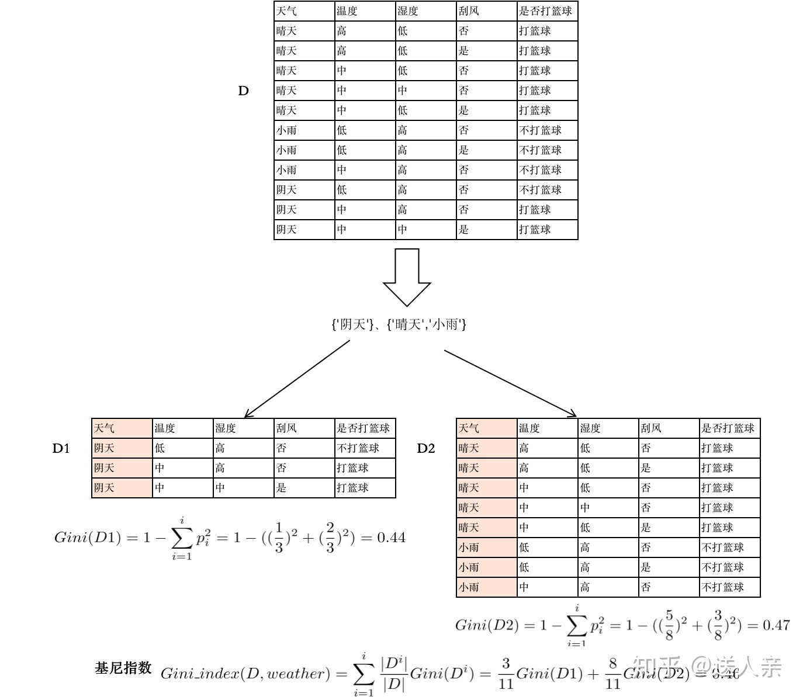
算例：天气与打篮球

Slide 47
算例：天气与打篮球
通过计算，我们发现{小雨}、{晴天、阴天}的划分方法，其基尼指数值最小，所以如果我们以天气属性作为划分，那么就选择{小雨}、{晴天、阴天}的分类作为第一级分裂点。
以此类推，进行第二级、第三极、。。。的构建，直到结束。

Slide 48
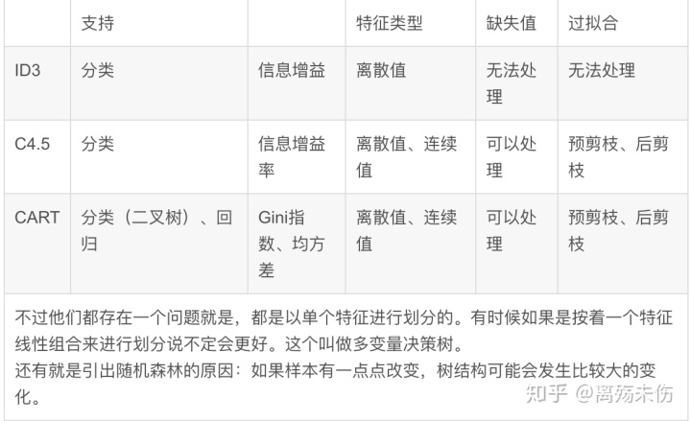
ID3, C4.5, CART比较
裂变指标

Slide 49
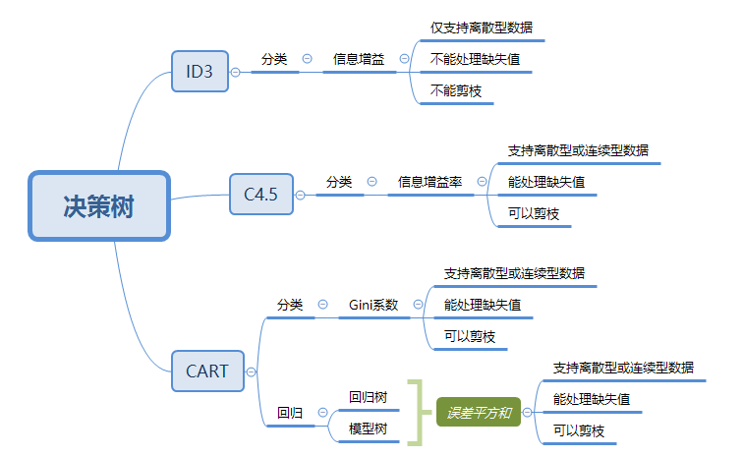
ID3, C4.5, CART比较

